Slide 1
Formación: Fomento de la biodiversidad en la producción agrícola
Módulo 1
Biodiversidad, agricultura y sector agroalimentario
Introducción y visión general del webinar
Equipo técnico de la Fundación Global Nature

Slide 2

Ronda de presentaciones
FUNDACIÓN GLOBAL NATURE
Responsables técnicos del proyecto
Vanessa Sánchez Ortega
Laura García Pierna
Jordi Domingo Calabuig
Coordinación
María R. López Onieva

Slide 3
Fundación Global Nature
Experiencia
Nuestro trabajo se basa en el rigor técnico, el compromiso ético y la innovación. Desde nuestra creación en 1993 unimos teoría y práctica: combinamos la elaboración de estrategias y planes con el trabajo en campo y los proyectos aplicados. Más de 20 premios han reconocido nuestro trabajo en los últimos años.
Presencia
Disponemos de cuatro sedes en España y varias áreas de trabajo adicionales. Además de proyectos de ámbito nacional y europeo, desarrollamos iniciativas en otros continentes dirigidas al cumplimiento de los Objetivos de Desarrollo Sostenible de Naciones Unidas
La Fundación Global Nature (FGN) ha establecido tres líneas estratégicas hasta el año 2020:
1- Conservación y restauración de hábitats y especies
2- Sostenibilidad del sector agroalimentario
3- Proyección nacional e internacional de la actividad fundacional

Slide 4
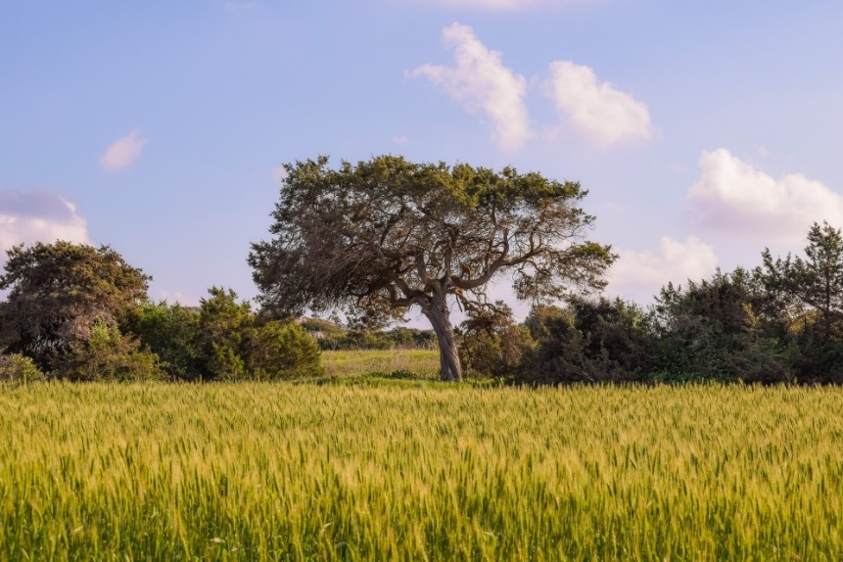
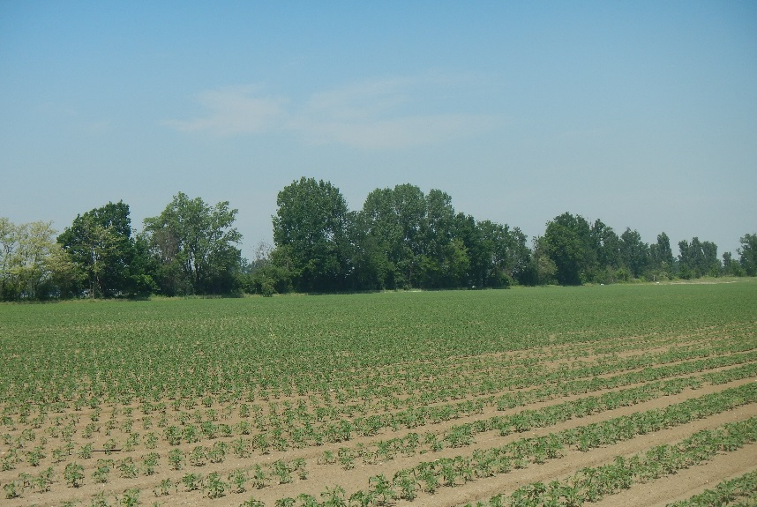
Programa LIFE de la EU
Este módulo de formación se ha desarrollado en el marco del proyecto LIFE „Food and Biodiversity“: Biodiversidad en Sellos y Estándares del Sector Agroalimentario.
Este proyecto ha sido financiado por el Programa LIFE de la UE y en España se desarrolla con el apoyo del Ministerio para la Transición Ecológica a través de Fundación Biodiversidad.

Slide 5







Socios del proyecto

Slide 6
Biodiversidad en Sellos y Estándares del Sector Agroalimentario
Objetivo
Mejorar el desempeño de la biodiversidad en estándares y sellos de la industria agroalimentaria…
  …ayudando a los estándares a incluir criterios eficientes de biodiversidad en sus esquemas,
  …motivando a las empresas procesadoras y distribuidoras a incluir criterios de biodiversidad en sus normas de aprovisionamiento,
  …mejorando el conocimiento sobre biodiversidad de asesores, auditors y técnicos de producto y de calidad,
  …proporcionando una herramienta para medir la biodiversidad (Biodiversity Performance Tool) y un sistema de seguimiento para apoyar la implementación de Planes de Acción de Biodiversidad de calidad y evaluar los resultados e impactos de una forma regular y estructurada,
  …impulsando una iniciativa sectorial europea sobre el “Desempeño de la Biodiversidad en el sector agroalimentario”.

Slide 7
Un resumen de la formación
Propósito de la formación: mejorar el conocimiento sobre como fomenter la biodiversidad en la producción agrícola.
Existen tres módulos diferentes para:
Asesores agrícolas de estándares empresas, cooperativas
Certificadores de estándares
Técnicos responsables de product, calidad, suministro…
para los que nunca han trabajado en materia de biodiversidad
para los ténicos y gerentes que ya están manejando aspectos relacionados con la biodiversidad

Slide 8
¿Por qué técnicos responsables de producto, calidad, cadena de suministro o aprovisionamiento?
Los técnicos y gestores deberían considerer la protección de la biodiversidad como un aspecto importante de la calidad del producto y:
Seleccionar productos y estándares de producción que aseguren un buen desempeño de la biodiversidad.
Analizar las normas de aprovisionamiento de la propia empresa y mejorar los requisites que sean relevantes en material de biodiversidad.
Mantener reuniones con proveedores/productores/agricultores/ganaderos en las que se ponga de manifiesto que la protección de la biodiversidad es una prioridad para la empresa.
Motivar a la propia empresa para que faciliten tanto formación como unas directrices claras a los agricultores/ganaderos/productores/proveedores.
Empezar iniciativas piloto para resolver riesgos/retos relacionados con la biodiversidad y las principals materias primas.
Motivar a la propia empresa para que incentive a los agricultores y ganaderos con un buen desempeño de la biodiversidad.

Slide 9
¿Por qué técnicos responsables de producto, calidad, cadena de suministro o aprovisionamiento?
Los técnicos y gestores deberían considerer la protección de la biodiversidad como un aspecto importante de la calidad del producto:
Valor añadido del producto – Valor añadido para la empresa
Estar preparados y pendientes con vistas a la próxima legislación
Oportunidades de marketing y comunicación atractivas e innovadoras
Acceso a nuevos grupos de consumidores (aquellos que buscan productos sostenibles)

Slide 10
¿Qué requisitos deben cumplir las guías de aprovisionamiento sostenible de las empresas?
El ejemplo de Nestlé

Slide 11
Webinar para técnicos
Propósito de la formación: mejorar el conocimiento sobre cómo fomenter la biodiversidad en la producción agrícola.
Módulo: Visión general sobre biodiversidad y el sector agroalimentario
    Contenido: Qué es biodiversidad, relación entre biodiversidad y agricultura, cómo y por qué debería un gestor/técnico mejorar el desempeño de la biodiversidad, aspectos legales, el papel real de la biodiversidad en estándares y normas de las empresas.
Módulo: Gestión de la biodiversidad
    Contenido: definición de los términos relacionados con la biodiversidad, ejemplos de especies raras, amenazadas o invasoras, por qué es necesaria la gestión de la biodiversidad, cómo elaborar un Plan de Acción de Biodiversidad, y realizar un seguimiento.
Módulo: Mejores prácticas para fomentar la biodiversidad
    Contenido: diferencia entre buenas y mejores précticas en aspectos como suelo y fertilización, ganadería, protección vegetal, agua y agro-biodiversidad.

Slide 12
Agenda para hoy
Biodiversidad, agricultura y sector agroalimentario
  Qué es biodiversidad
  Relación entre biodiversidad y agricultura
  Valor económico de la biodiversidad en el sector agroalimentario
  Expectativas del consumidor
Aspectos legales
¿De qué forma está integrada actualmente la biodiversidad en los estándares y normas de las empresas?
Discusión

